Slide 1
Окружное методическое объединение учителей истории и обществознания 24.02.26
Разбор новых заданий и изменений формулировок некоторых заданий КИМ по обществознанию ЕГЭ 2026 г.
Обух Л.В., учитель истории и обществознания
ГБОУ СОШ с.Утевка

Slide 2
Указ Президента РФ «О Стратегии национальной безопасности РФ»
С учетом долгосрочных тенденций развития ситуации в РФ и в мире ее национальными интересами на современном этапе являются:
Сбережение народа России, развитие человеческого потенциала, повышение качества жизни и благосостояния граждан;
Защита конституционного строя, суверенитета, независимости, государственной и территориальной целостности РФ, укрепление обороны страны;
Поддержание гражданского мира и согласия в стране,укрепление законности, искоренение коррупции, защита граждан и всех форм собственности от противоправных посягательств, развитие механизмов взаимодействия государства и гражданского общества;
Развитие безопасного информационного пространства, защита российского общества от деструктивного информационного-психологического воздействия;
Устойчивое развитие российской экономики на новой технологической основе;
Охрана окружающей среды, сохранение природных ресурсов и рациональное природопользование, адаптация к изменениям климата;
Укрепление традиционных российских духовно-нравственных ценностей. Сохранение культурного и исторического наследия народа России;
Поддержание стратегической стабильности, укрепление мира и безопасности, правовых основ международных отношений

Slide 3
Указ Президента РФ «О Стратегии национальной безопасности РФ»
Обеспечение и защита национальных интересов РФ осуществляется за счет концентрации усилий и ресурсов органов публичной власти, организаций и институтов гражданского общества на реализации следующих стратегических национальных приоритетов:
сбережение народа России и развитие человеческого потенциала;
оборона страны;
государственная и общественная безопасность;
информационная безопасность;
экономическая безопасность;
научно-технологическое развитие;
экологическая безопасность и рациональное природопользование;
защита традиционных российских духовно-нравственных ценностей, культуры и исторической памяти;
стратегическая стабильность и взаимовыгодное международное сотрудничество.

Slide 4
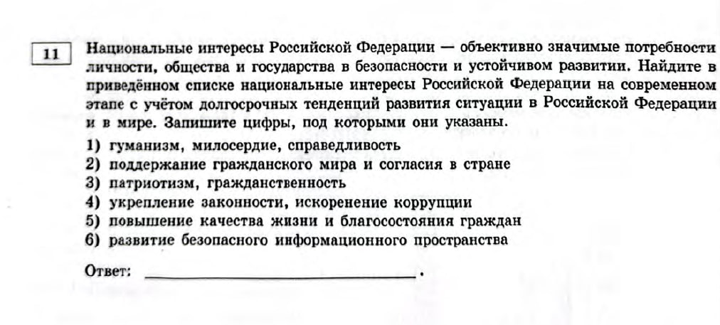

Slide 5
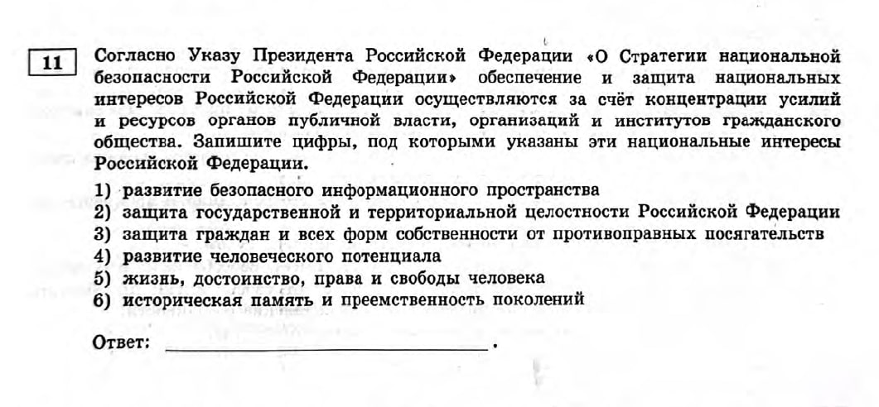

Slide 6
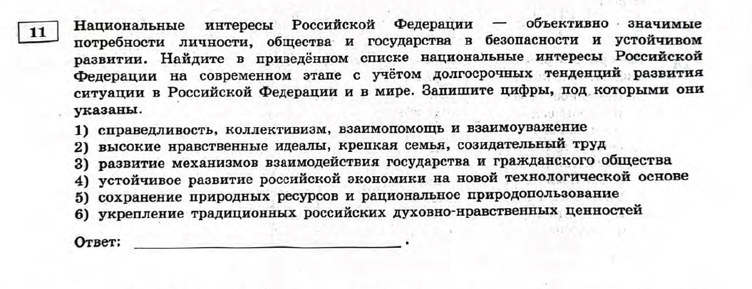

Slide 7
Задание № 25
25.2. Назовите три традиционные ценности
25.3. Приведите примеры влияния традиционных ценностей на развитие личности
Задание № 2 (часть1)
Выберите верные суждения…

Slide 8
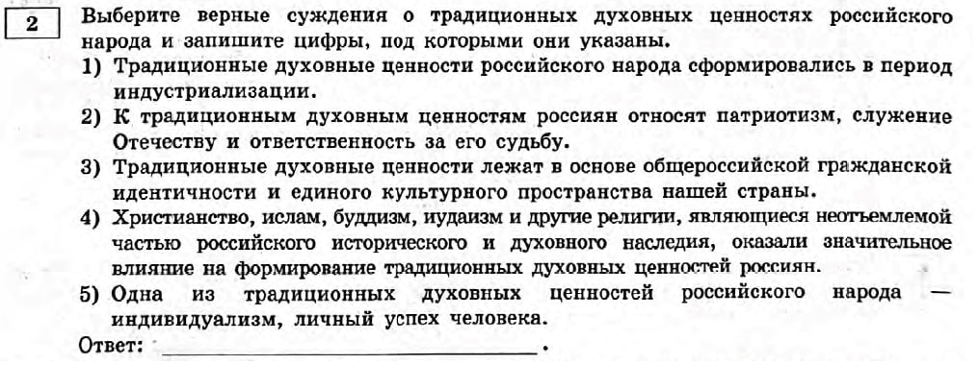

Slide 9
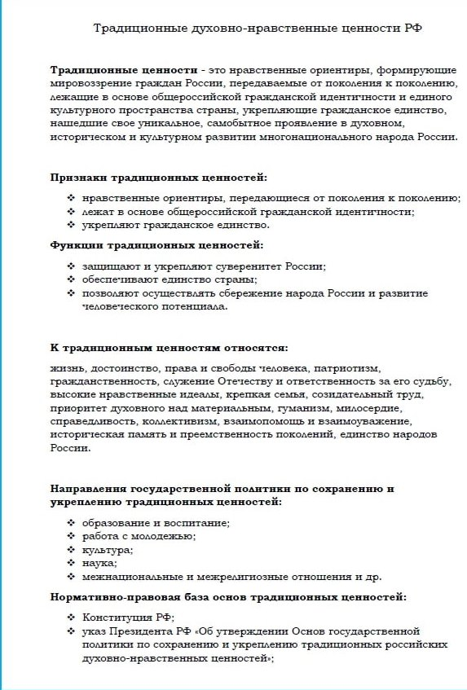
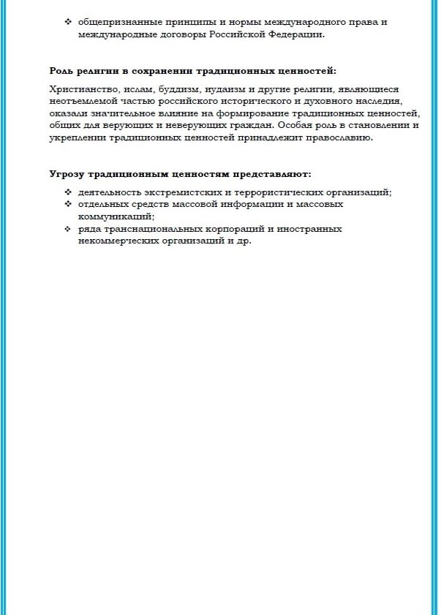

Slide 10
✅ Налог на игорный бизнес перенесен из региональных в федеральные налоги.
В заданиях ЕГЭ 2026 этот налог прямо спрашиваться не будет (так утверждает ФИПИ) - учитывайте это в заданиях второй части, где могут потребовать перечислить несколько федеральных или региональных налогов (например, в задании №22).
✅ Вступает в силу новая мера поддержки семей с детьми - ФЗ "О ежегодной семейной выплате гражданам Российской Федерации, имеющим двух и более детей". Он подразумевает возврат части ранее уплаченного НДФЛ в виде разницы между исчисленным налогом (обычно это 13% НДФЛ) и суммой, исчисленной с дохода в размере 6%. Можно использовать в качестве примера мер социальной политики государства (например, в задании №25).

Slide 11
